Slide 1
Vize využití zámku Zelená Hora u Nepomuka
RRA Plzeňského kraje a kolektiv zpracovatelů
17.8.2023

Slide 2
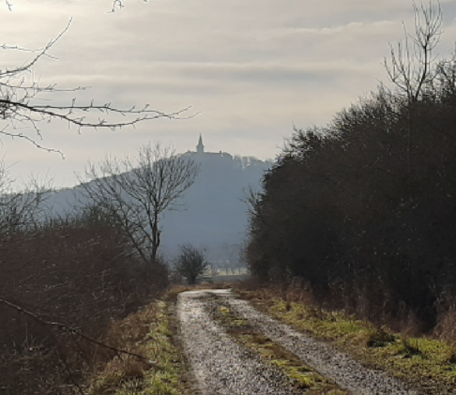
SVATÝ VOJTĚCH A ZROZENÍ NÁZVU ZELENÁ HORA
CISTERCIÁCKÝ KLÁŠTER POMUK A ŠÍŘENÍ KŘESŤANSTVÍ
PANNA MARIA ZELENOHORSKÁ
RUKOPIS ZELENOHORSKÝ
ZELENÁ HORA V MODERNÍCH DĚJINÁCH
…

Slide 3
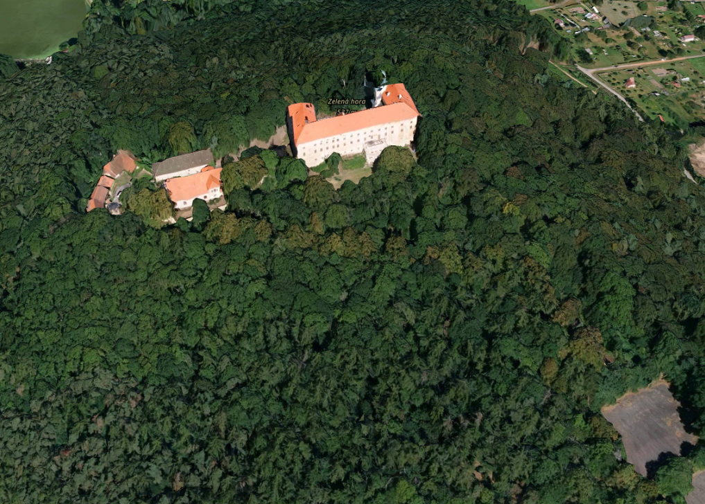
Komplexní pojetí
Zámek
Kostel Nanebevzetí Panny Marie
Konírna
Purkrabství
Přístupová komunikace, parkoviště
Šternberský dvůr
Zázemí areálu, vegetace
Širší vztahy v síti atraktivit Nepomucka
Dle dlouhodobě stabilní vize interpretace areálu realizovat technickou přípravu a postupnou obnovu.

Slide 4
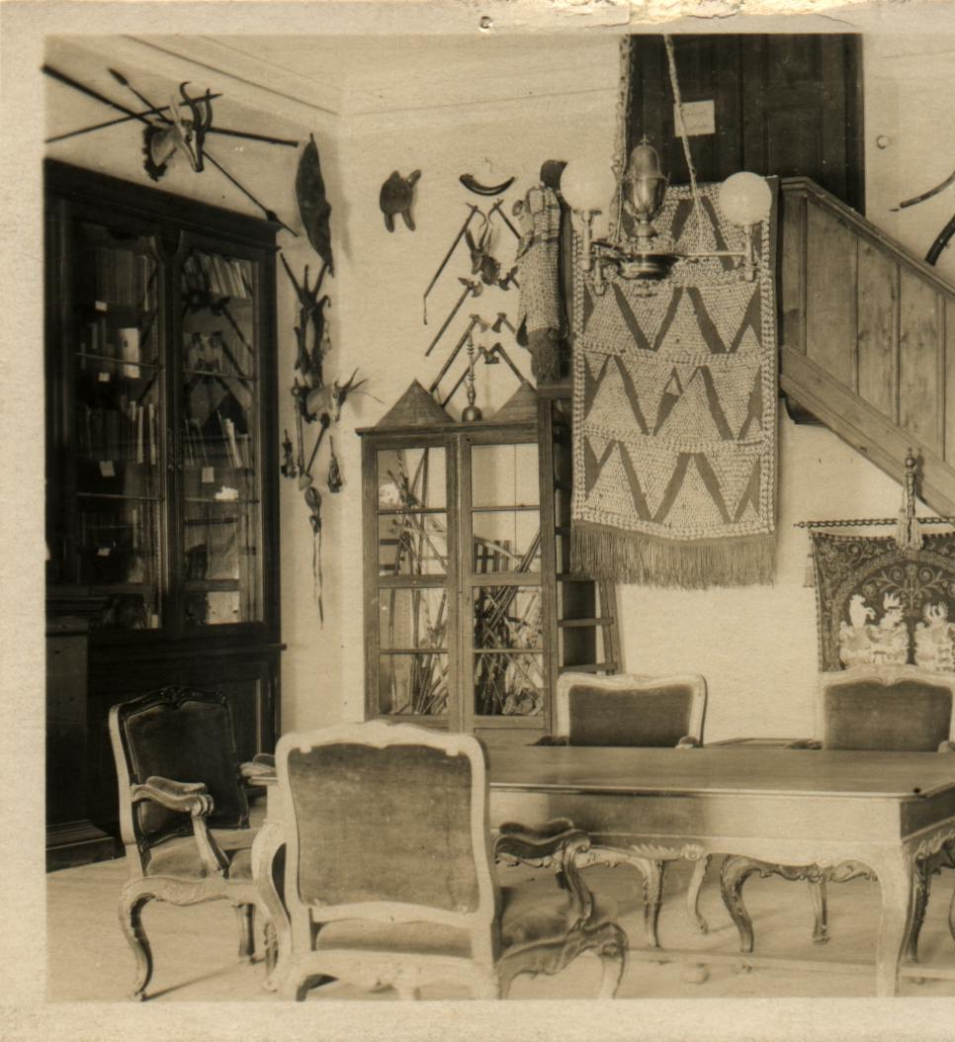
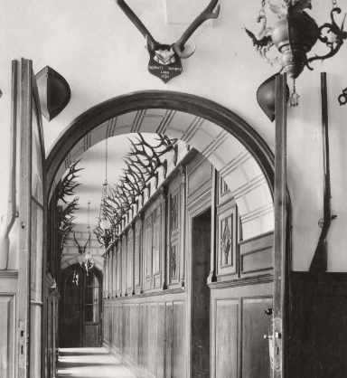
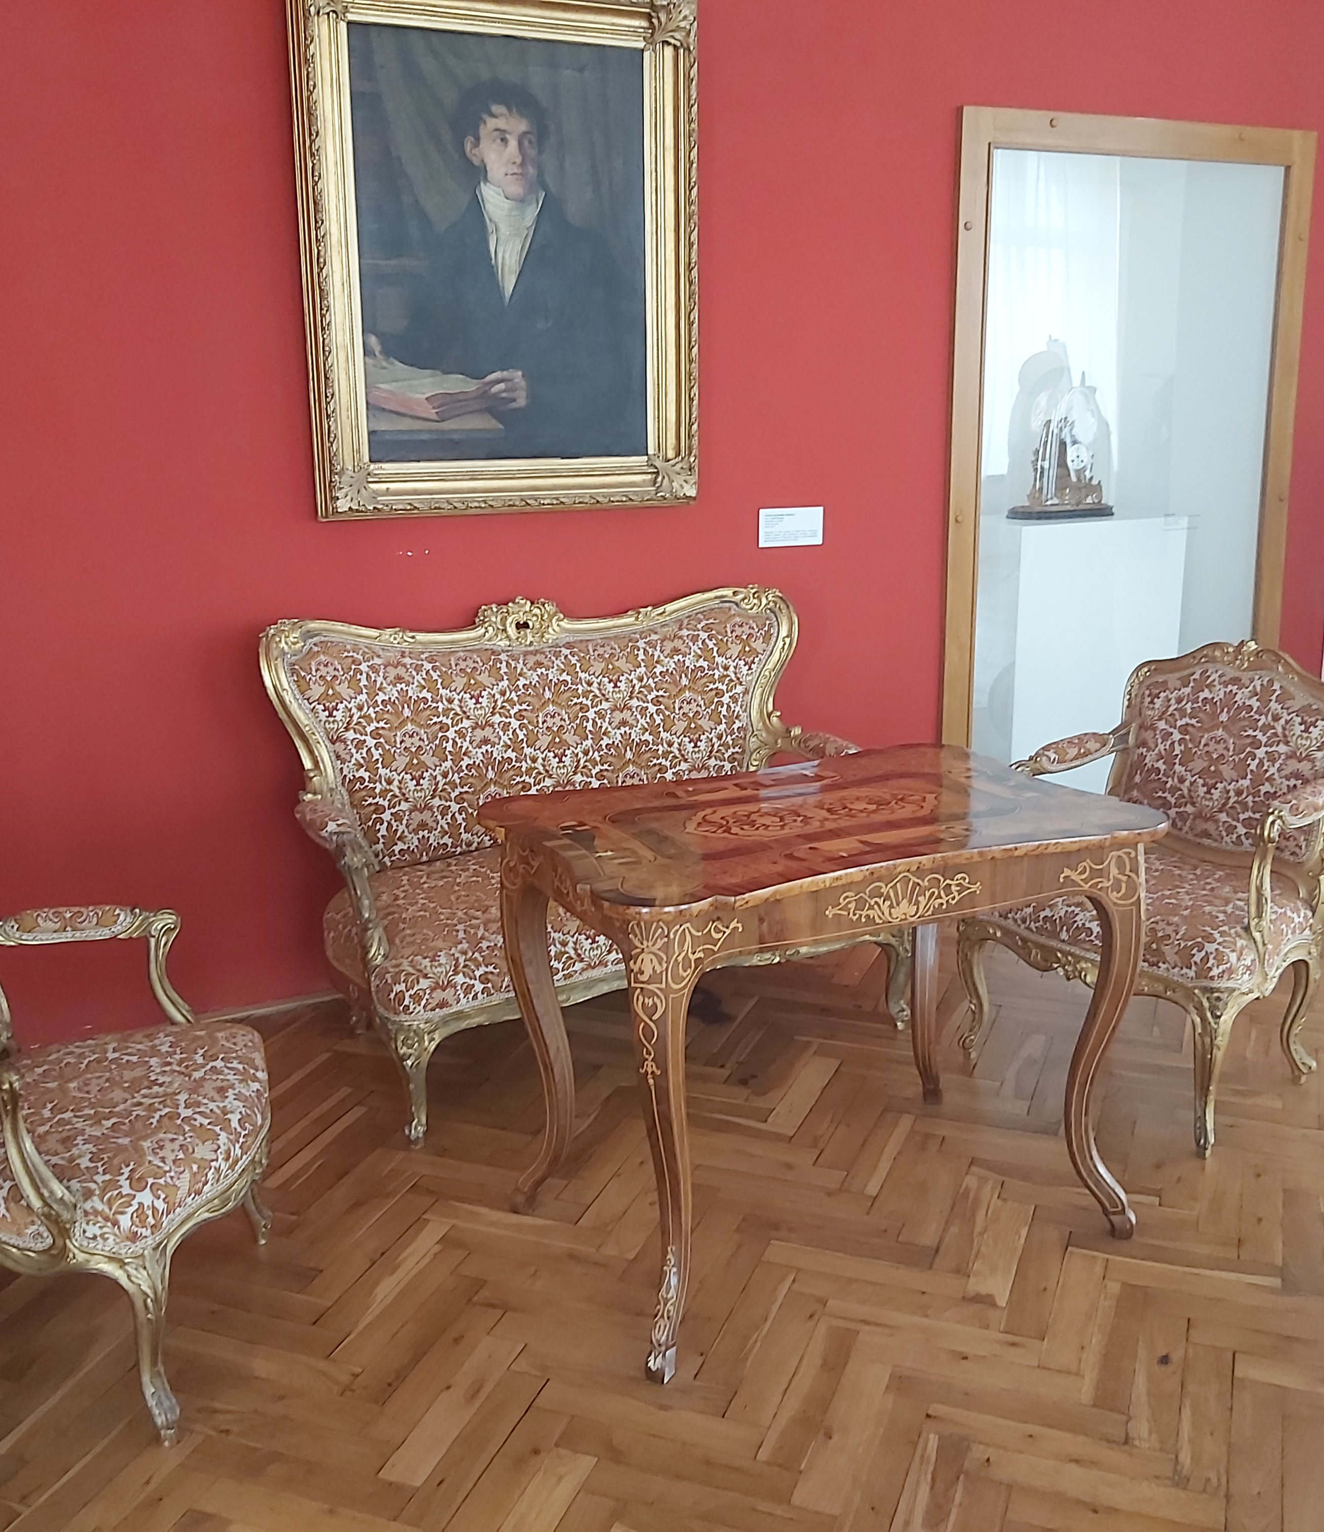
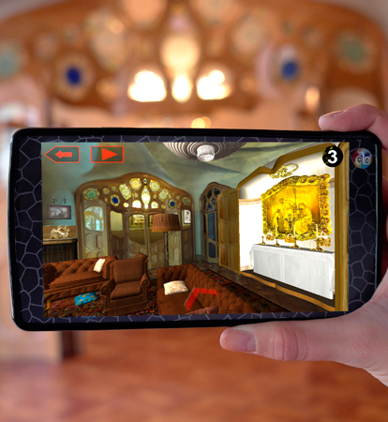
Intepretace zámku
ZELENÁ HORA V PROMĚNÁCH VĚKŮ
REKONSTRUKCE PŮVODNÍ NÁVŠTĚVNICKÉ TRASY
STŘEDOVĚKÉ KONSTRUKCE, VYHLÍDKY
INTERAKTIVNÍ EXPOZICE
opuštěná místa
osobní příběhy z období totality
venkov, péče o zemědělskou krajinu
KOSTEL NANEBEVZETÍ PANNY MARIE A SV. VOJTĚCHA

Slide 5
Doporučení
ZAJIŠTĚNÍ STANDARDŮ PRO PROVOZ AREÁLU
PŘEDINVESTIČNÍ PŘÍPRAVA
Podrobná inventarizace mobiliáře a historických artefaktů
Zaměření zámku a souvisejících objektů
Stavebně historický průzkum
Stavebně technický průzkum
Vytvoření libret prvních tří expozic
Provozně ekonomická studie
Generel revitalizace
TECHNICKÉ ŘEŠENÍ A JEHO POVOLOVÁNÍ
Finanční podpora a POSTUPNÁ REALIZACE

Slide 6
Partnerství a spolupráce
Obec Klášter – vlastník areálu
Město Nepomuk –zázemí areálu, služby a vybavenost, synergie v turistické nabídce
Plzeňský kraj – koncepční a odborná podpora prostřednictvím zřizovaných organizací: Kulturní centrum Plzeňského kraje, Západočeské muzeum, RRA Plzeňského kraje
Ministerstvo kultury ČR
Matice sv. Jana Nepomuckého
Ústavu pro studium totalitních režimů
Post Bellum

Slide 7
Kolektiv zpracovatelů
Mgr. Zdeněk Hazdra, Ph.D. (historik, vedoucí pracovního týmu)
Mgr. Luděk Krčmář (historik, Západočeské muzeum v Plzni)
MgA. Viktor Portel (kurátor, režisér, Post Bellum/Paměť národa)
MgA. Jiří Kunc (Paměť národa Plzeňský kraj)
MgA. Václav Mlynář, MA (architekt, designér)
Ing. Filip Uhlík (RRA Plzeňského kraje)

